Slide 1
#02
메이지유신
문화

Slide 2

메이지 유신 문화
부국강병
문명개화
식산흥업
“일본의 근대화 촉진”

Slide 3
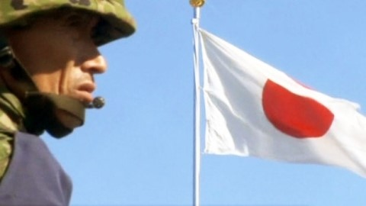
부국강병
20세 이상 남자 3년간 복무
육군성 해군성 분리
1882년 ‘군인칙유’ 발표

Slide 4
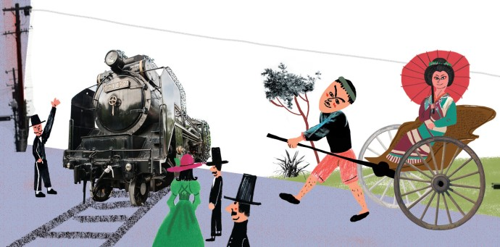
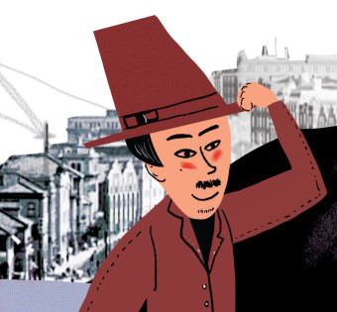
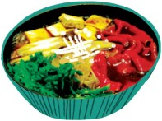
문명개화
서양식 단발머리 + 양복
도쿄 신바시-요코하마를 연결하는 철도 개설
소고기 음식 유행

Slide 5
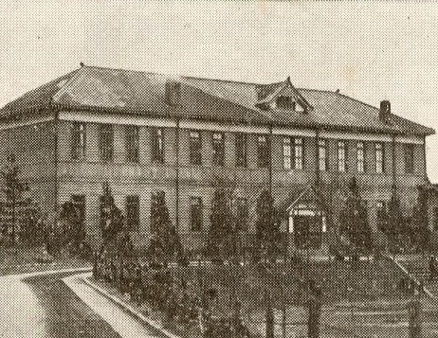
문명개화
1871년 문부성 성립 & 학제발표
각종 전문학교, 사립대학 설립
1870년 ‘교육칙어’ 공포
학술단체 ‘명육사’ 선도적 역할

Slide 6
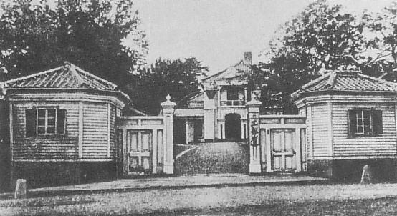

식산흥업
공부성, 내무성 설치
‘식산흥업 백서’ 발간
자본주의 발전 도모

Slide 7
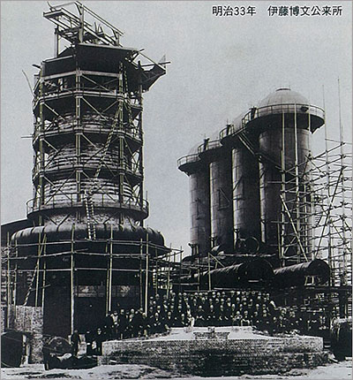
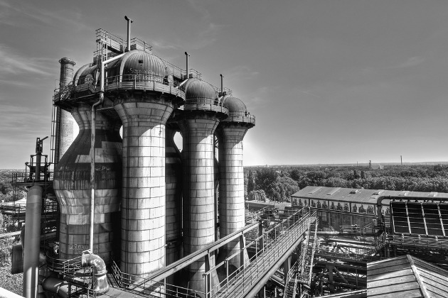
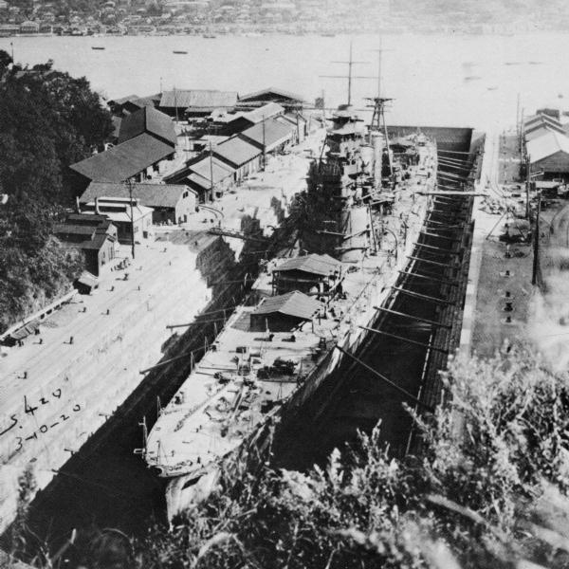
식산흥업

